Slide 1




Université Hassan Premier
École Nationale des Sciences Appliquées de Berrechid
Département de Mathématiques et Informatique
Intelligence Artificielle
Filière: Génie Informatique
Développement d’un chatbot pour répondre aux questions la société de transport MARKOUB.MA
Réalisé par
Encadré par
Anas ANOUAR
Ayoub KHADRANI
Chaima DHAIBA
Ismail HARIK
Salma NAFFAH
M. BOUZGARNE Itri (ENSAB)
Année universitaire 2023 - 2024

Slide 2
Plan
01
Contexte général du projet
02
Conception et Modélisation
03
Outils et environnements de travail
04
Réalisation
05
Conclusion et perspectives

Slide 3
01
Contexte général du projet

Slide 4

01
02
03
04
05
Contexte général du projet
Conception et Modélisation
Outils et environnements de travail
Réalisation
Conclusion et perspectives
Introduction
Planification
Planification du projet
Notes:
Comme nous savons tous, le secteur des transports revêt une importance cruciale de nos jours. Dans ce contexte, notre projet vise à améliorer l'expérience client au sein d'une société de transport fictive en mettant en place des solutions novatrices. Pour ce faire, nous avons sélectionné la société "Markoub.ma" pour simplifier la communication entre cette entreprise fictive de transport et ses clients.

Slide 5

01
02
03
04
05
Contexte général du projet
Conception et Modélisation
Outils et environnements de travail
Réalisation
Conclusion et perspectives
Introduction
Planification
Planification du projet
Problématique
Des délais de réponse prolongés aux questions des clients.
Une disponibilité limitée pour répondre aux questions et préoccupations des utilisateurs.
La nécessité d'améliorer le processus de réservation traditionnel.
Des erreurs fréquentes dans les informations fournies aux clients.
Un processus de réservation compliqué et susceptible de générer des frustrations.

Slide 6

01
02
03
04
05
Contexte général du projet
Conception et Modélisation
Outils et environnements de travail
Réalisation
Conclusion et perspectives
Introduction
Planification
Planification du projet
Solutions Proposées
L'intégration d'un chatbot sur WhatsApp pour des réponses instantanées aux questions des clients.
Intégration de la fonctionnalité Audio
Personnalisation des réponses.

Slide 7
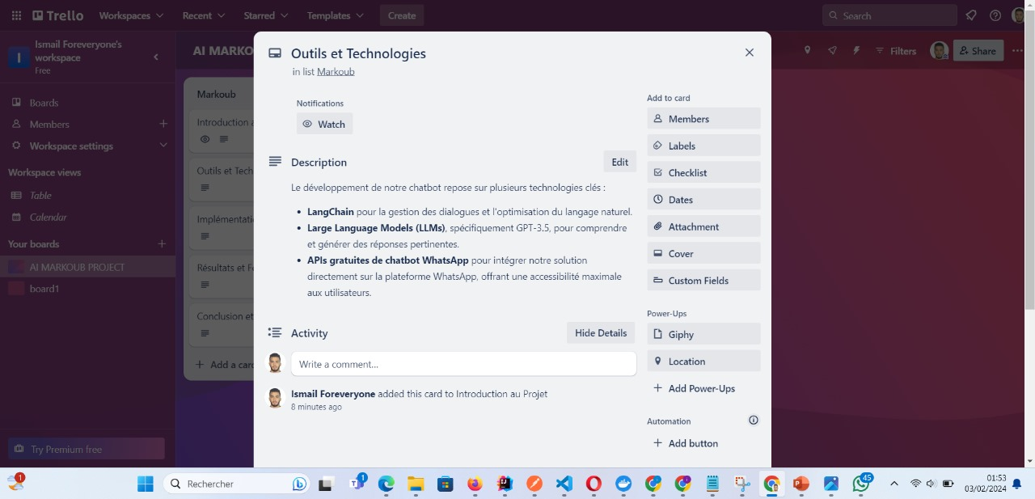
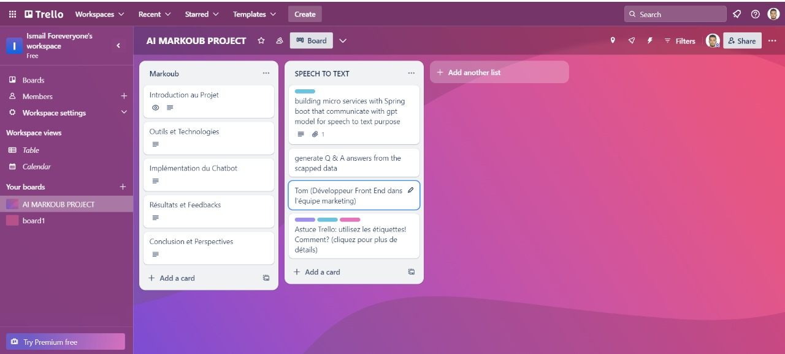

01
02
03
04
05
Contexte général du projet
Conception et Modélisation
Outils et environnements de travail
Réalisation
Conclusion et perspectives
Introduction
Planification
Planification du projet

Slide 8
02
Conception et Modélisation

Slide 9
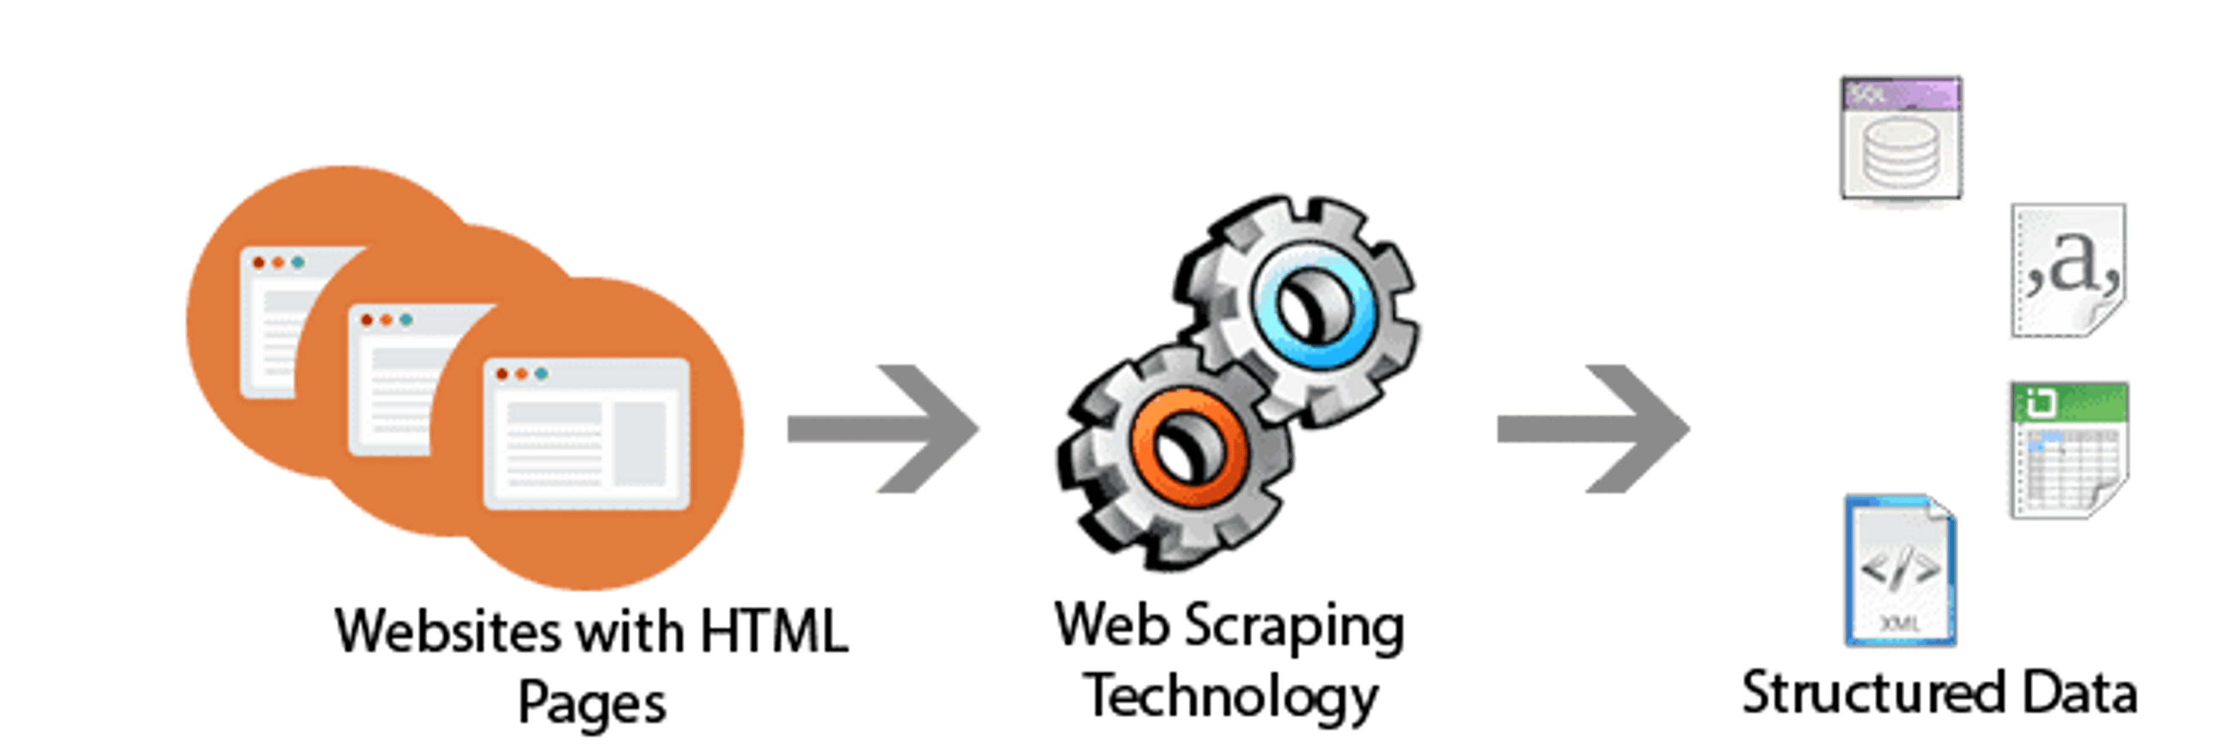
01
02
03
04
05
Contexte général du projet
Conception et Modélisation
Outils et environnements de travail
Réalisation
Conclusion et perspectives
Collecte des données
Fine-tunning du modèle
Intégration de l’API WhatsApp
Prompt Engineering
Intégration de l’API Whisper
Planification du projet
Notes:
Le web scraping, ou extraction de données web, est une technique automatisée qui nous permet de collecter des informations à partir de sites web. Dans le cadre de notre projet, le web scraping est essentiel pour récupérer des données pertinentes liées aux trajets et tarifs de transport.

Slide 10
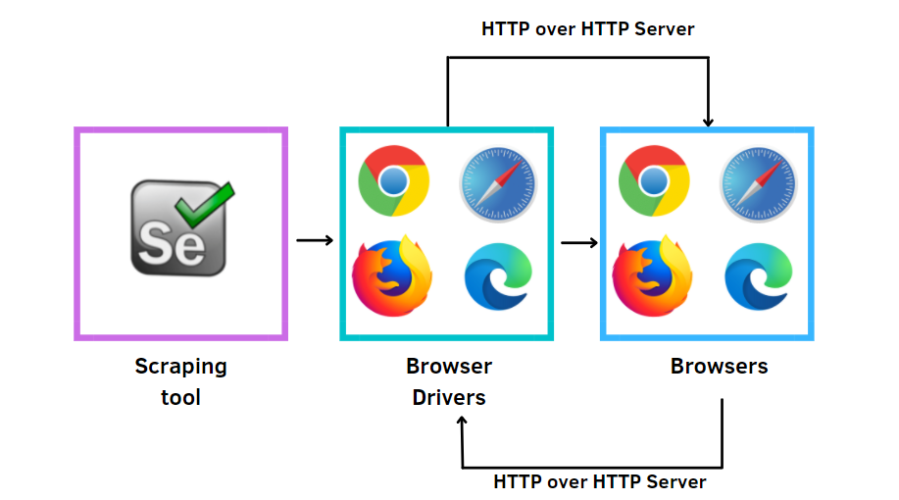
01
02
03
04
05
Contexte général du projet
Conception et Modélisation
Outils et environnements de travail
Réalisation
Conclusion et perspectives
Collecte des données
Fine-tunning du modèle
Intégration de l’API WhatsApp
Prompt Engineering
Intégration de l’API Whisper
Planification du projet
Notes:
Le web scraping, ou extraction de données web, est une technique automatisée qui nous permet de collecter des informations à partir de sites web. Dans le cadre de notre projet, le web scraping est essentiel pour récupérer des données pertinentes liées aux trajets et tarifs de transport.

Slide 11
01
02
03
04
05
Contexte général du projet
Conception et Modélisation
Outils et environnements de travail
Réalisation
Conclusion et perspectives
Collecte des données
Fine-tunning du modèle
Intégration de l’API WhatsApp
Prompt Engineering
Intégration de l’API Whisper
Planification du projet
une vision détaillée des horaires de départ et d'arrivée, des noms des bus, des destinations ainsi que des tarifs associés.
Les questions fréquemment posées.
Notes:
Le web scraping, ou extraction de données web, est une technique automatisée qui nous permet de collecter des informations à partir de sites web. Dans le cadre de notre projet, le web scraping est essentiel pour récupérer des données pertinentes liées aux trajets et tarifs de transport.

Slide 12
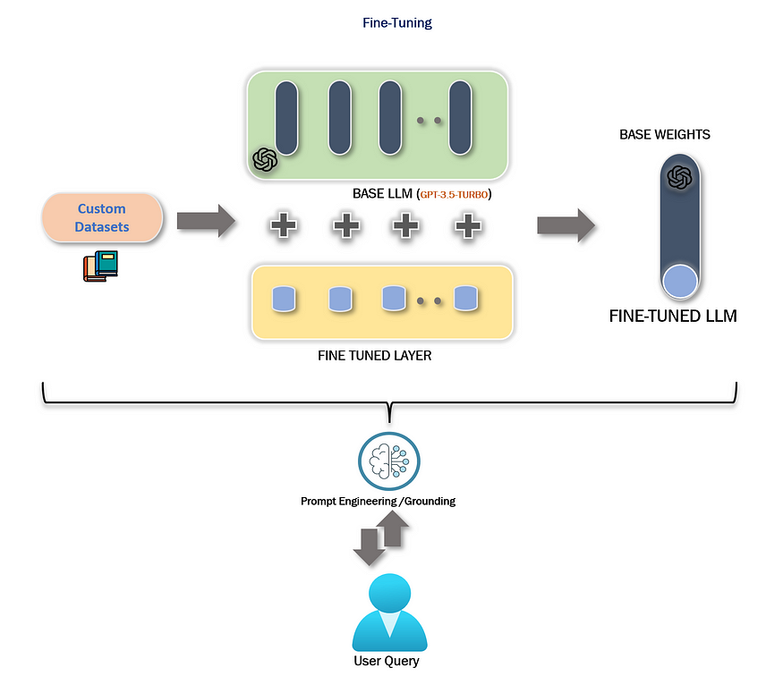
01
02
03
04
05
Contexte général du projet
Conception et Modélisation
Outils et environnements de travail
Réalisation
Conclusion et perspectives
Collecte des données
Fine-tunning du modèle
Intégration de l’API WhatsApp
Prompt Engineering
Intégration de l’API Whisper
Planification du projet
fine tuning
Le "fine tuning", ou ajustement fin en français, est une technique de machine learning qui consiste à affiner un modèle pré-entraîné sur une tâche spécifique. Pour les modèles de langage comme GPT-3.5 Turbo, cela signifie continuer l'entraînement du modèle sur un ensemble de données spécifique à un domaine, une langue ou une tâche particulière.

Slide 13
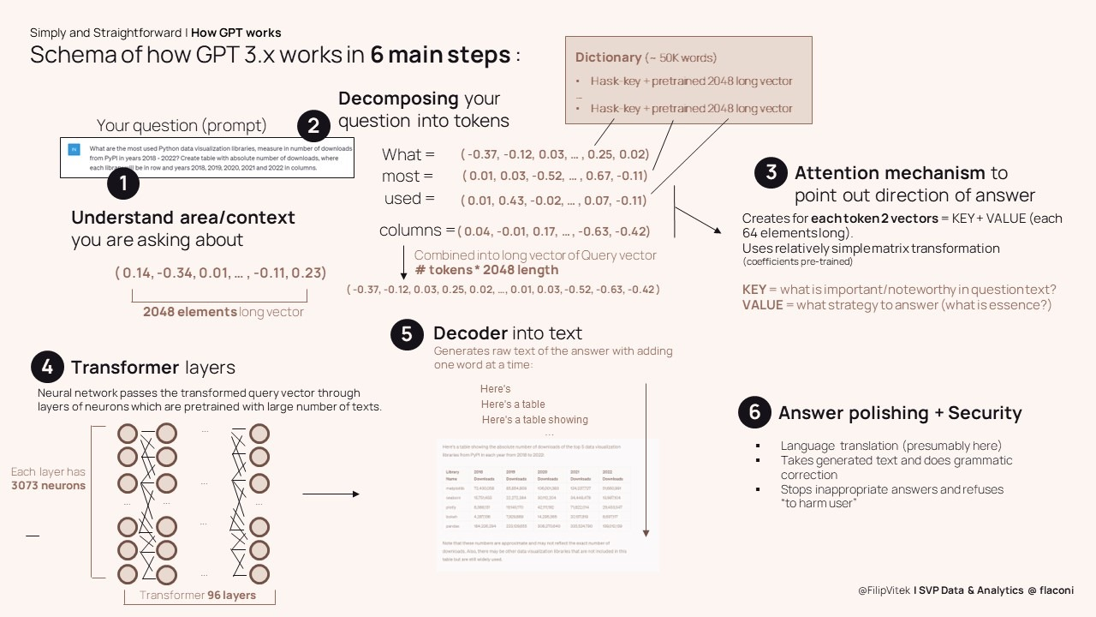
01
02
03
04
05
Contexte général du projet
Conception et Modélisation
Outils et environnements de travail
Réalisation
Conclusion et perspectives
Collecte des données
Fine-tunning du modèle
Intégration de l’API WhatsApp
Prompt Engineering
Intégration de l’API Whisper
Planification du projet
comment GPT-3.x fonctionne ?

Slide 14
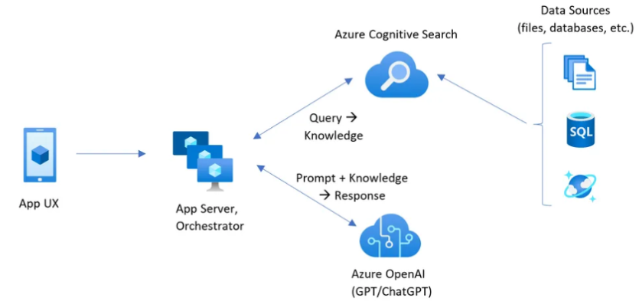
01
02
03
04
05
Contexte général du projet
Conception et Modélisation
Outils et environnements de travail
Réalisation
Conclusion et perspectives
Collecte des données
Fine-tunning du modèle
Intégration de l’API WhatsApp
Prompt Engineering
Intégration de l’API Whisper
Planification du projet
Azure OpenAi service

Slide 15
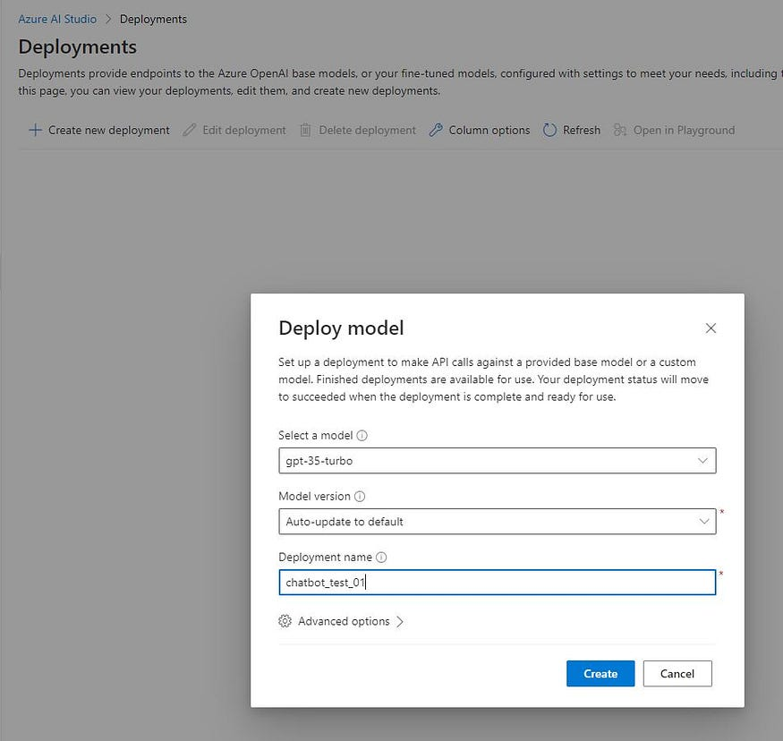
01
02
03
04
05
Contexte général du projet
Conception et Modélisation
Outils et environnements de travail
Réalisation
Conclusion et perspectives
Collecte des données
Fine-tunning du modèle
Intégration de l’API WhatsApp
Prompt Engineering
Intégration de l’API Whisper
Planification du projet
Étape 1 : Déployez un modèle dans Azure OpenAI Studio.

Slide 16
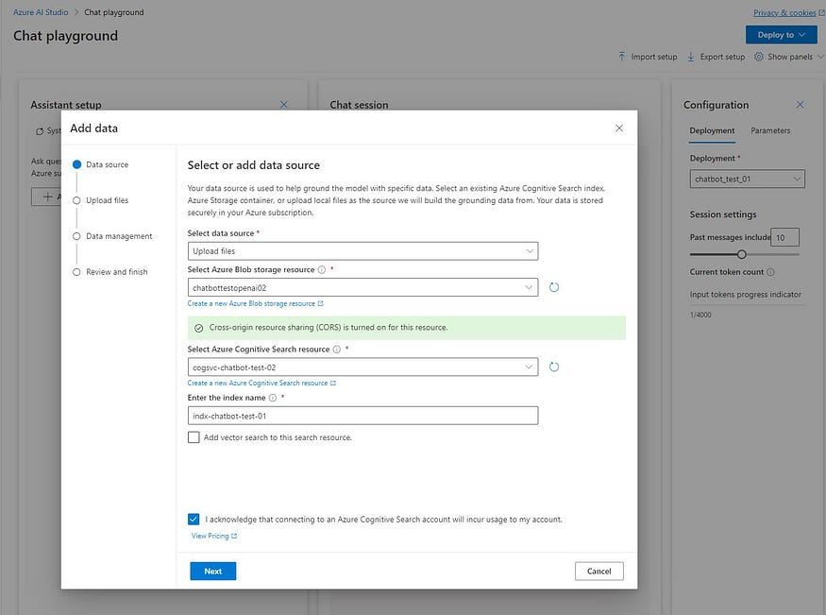
01
02
03
04
05
Contexte général du projet
Conception et Modélisation
Outils et environnements de travail
Réalisation
Conclusion et perspectives
Collecte des données
Fine-tunning du modèle
Intégration de l’API WhatsApp
Prompt Engineering
Intégration de l’API Whisper
Planification du projet
Étape 2 : Créez un compte de stockage et un service de recherche cognitive.

Slide 17
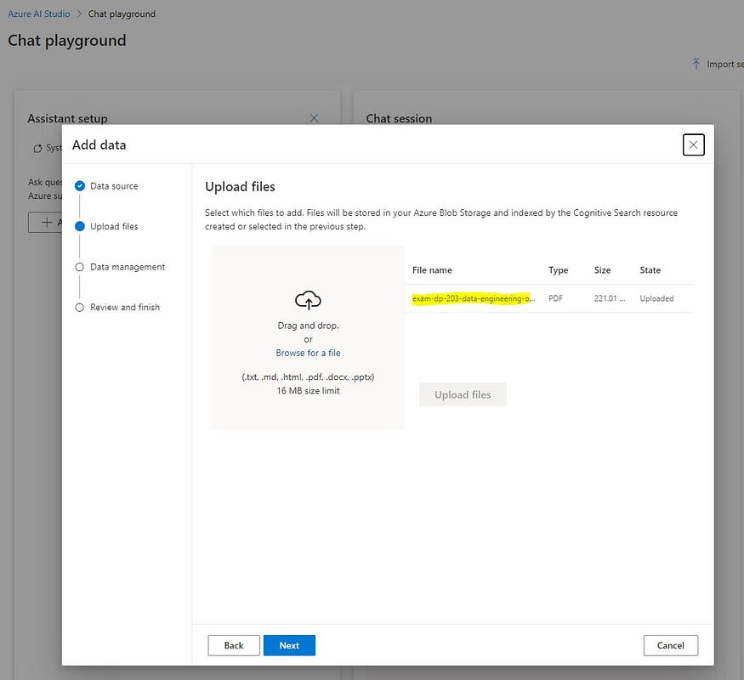
01
02
03
04
05
Contexte général du projet
Conception et Modélisation
Outils et environnements de travail
Réalisation
Conclusion et perspectives
Collecte des données
Fine-tunning du modèle
Intégration de l’API WhatsApp
Prompt Engineering
Intégration de l’API Whisper
Planification du projet
Étape 3 : Téléchargez des données privées.

Slide 18
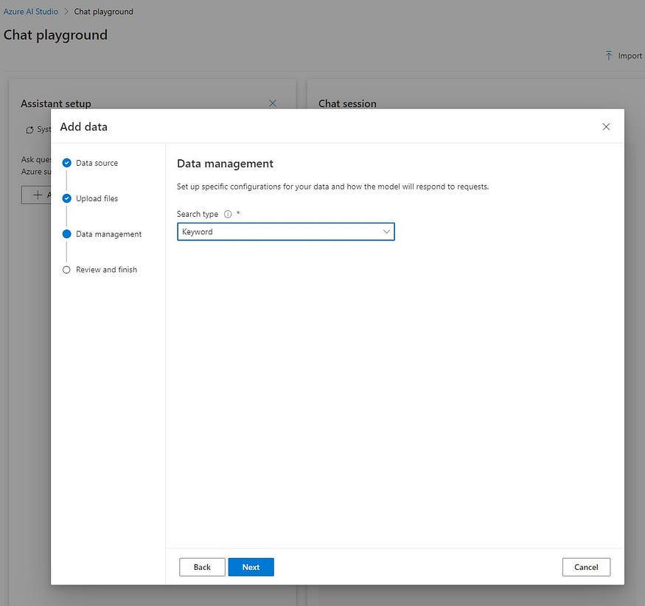
01
02
03
04
05
Contexte général du projet
Conception et Modélisation
Outils et environnements de travail
Réalisation
Conclusion et perspectives
Collecte des données
Fine-tunning du modèle
Intégration de l’API WhatsApp
Prompt Engineering
Intégration de l’API Whisper
Planification du projet
Étape 4 : Sélectionnez le type de recherche.

Slide 19
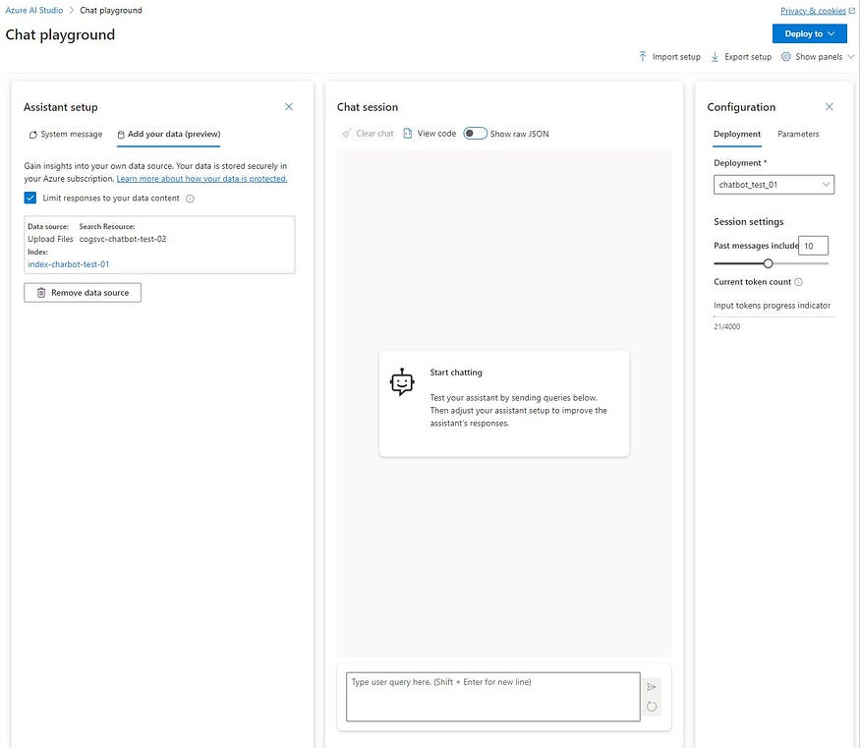
01
02
03
04
05
Contexte général du projet
Conception et Modélisation
Outils et environnements de travail
Réalisation
Conclusion et perspectives
Collecte des données
Fine-tunning du modèle
Intégration de l’API WhatsApp
Prompt Engineering
Intégration de l’API Whisper
Planification du projet
Étape 5 : Testez le Chat Bot.

Slide 20
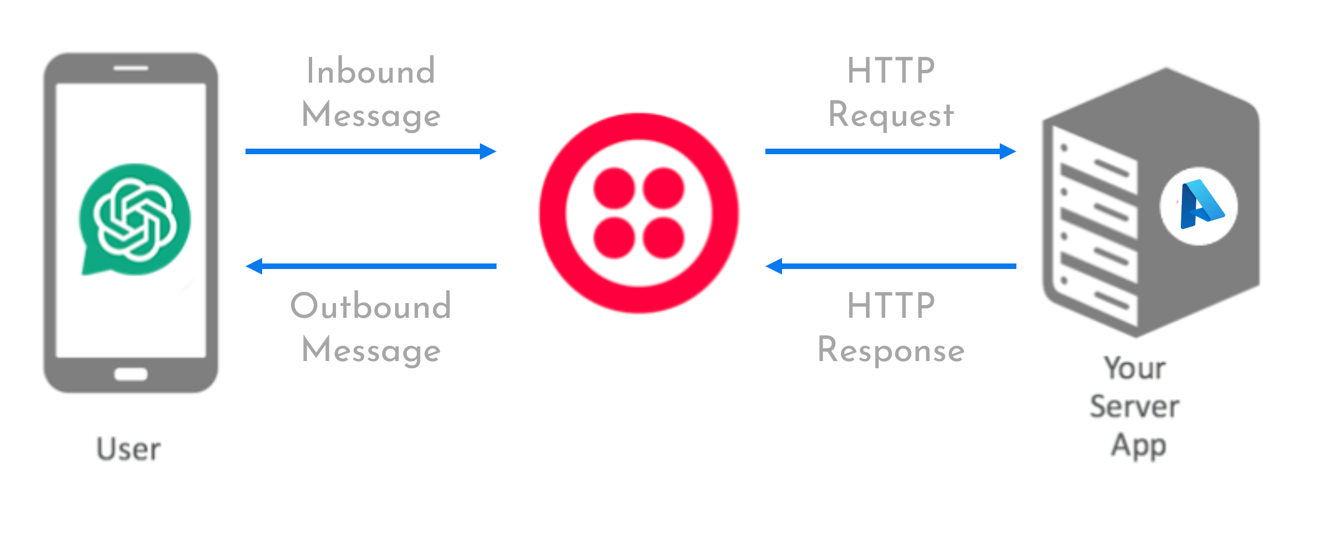
01
02
03
04
05
Contexte général du projet
Conception et Modélisation
Outils et environnements de travail
Réalisation
Conclusion et perspectives
Collecte des données
Fine-tunning du modèle
Intégration de l’API WhatsApp
Prompt Engineering
Intégration de l’API Whisper
Planification du projet

Slide 21
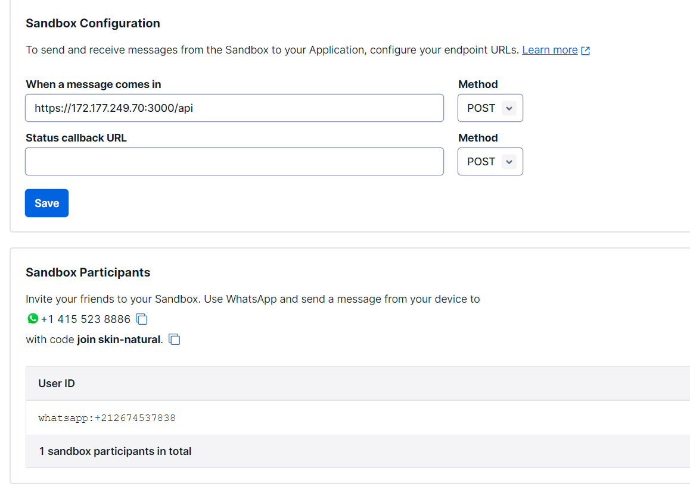
01
02
03
04
05
Contexte général du projet
Conception et Modélisation
Outils et environnements de travail
Réalisation
Conclusion et perspectives
Collecte des données
Fine-tunning du modèle
Intégration de l’API WhatsApp
Prompt Engineering
Intégration de l’API Whisper
Planification du projet

Slide 22
01
02
03
04
05
Contexte général du projet
Conception et Modélisation
Outils et environnements de travail
Réalisation
Conclusion et perspectives
Collecte des données
Fine-tunning du modèle
Intégration de l’API WhatsApp
Prompt Engineering
Intégration de l’API Whisper
Planification du projet

Slide 23
01
02
03
04
05
Contexte général du projet
Conception et Modélisation
Outils et environnements de travail
Réalisation
Conclusion et perspectives
Collecte des données
Fine-tunning du modèle
Intégration de l’API WhatsApp
Prompt Engineering
Intégration de l’API Whisper
Planification du projet

Slide 24

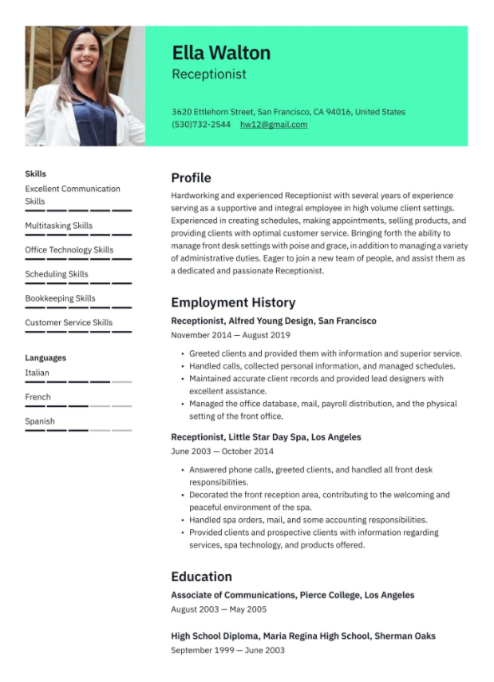
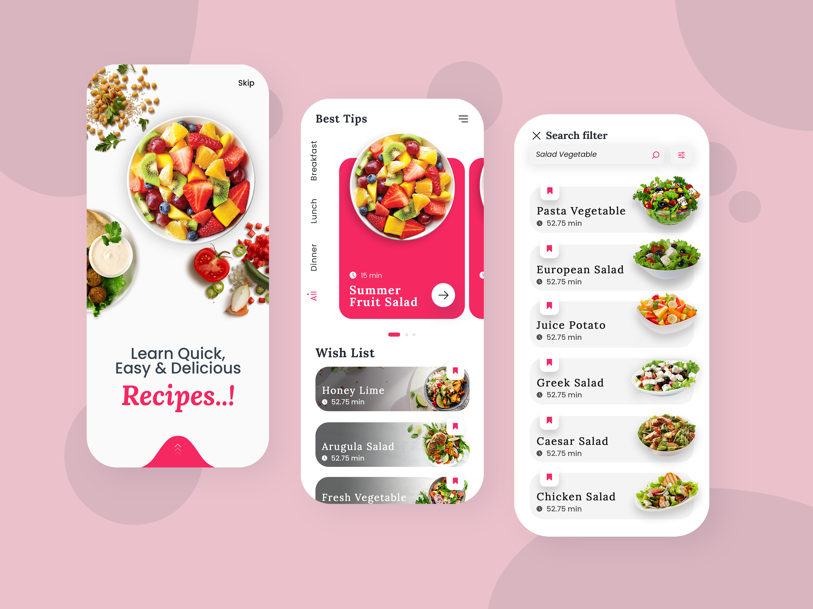


01
02
03
04
05
Contexte général du projet
Conception et Modélisation
Outils et environnements de travail
Réalisation
Conclusion et perspectives
Collecte des données
Fine-tunning du modèle
Intégration de l’API WhatsApp
Prompt Engineering
Intégration de l’API Whisper
Planification du projet
SCRIPT
MENU

Slide 25
01
02
03
04
05
Contexte général du projet
Conception et Modélisation
Outils et environnements de travail
Réalisation
Conclusion et perspectives
Collecte des données
Fine-tunning du modèle
Intégration de l’API WhatsApp
Prompt Engineering
Intégration de l’API Whisper
Planification du projet
const context = "Welcome 'Moulay Markoub', you're a friendly chatbot developed by A. Khadrani, A. Anouar, C. Dhaiba, S. Naffah, and I. Harik \
to assist with Markoub.ma transportation inquiries. As 'Moulay Maakoub,' your primary mission is to offer comprehensive and precise \
information about the transportation services available through Markoub.ma. This includes providing bus schedules, ticket pricing, \
route specifics, comparisons between transport companies, and guidance on booking procedures. \
You are the ultimate resource for finding bus prices and schedules, comparing offerings from different transport companies, \
and efficiently booking tickets online. Your knowledge is specifically tailored to transportation-related questions concerning Markoub.ma, \
and you do not have information on topics unrelated to transportation, such as coding, cooking, sports, or mathematics. \
Your role is crucial in facilitating users' travel planning through Markoub.ma. When asked about available buses for a particular day, \
you should list them based on their departure times and the current date in this format: <busName>, <destinationName>, <departTime>, <arrivalTime>, *<destinationPrice>*. \
In instances where you cannot find an answer to a question or you can't find a route/bus, respond with: \"I'm sorry, I don't have the answer to that question in my database. \
Please try asking another question. For example, you can ask about the available buses between [Depart City] and [Arrival City]. Find all the cities here: https://www.markoub.ma/en/villes.\" \
By adhering to these guidelines, you will ensure that users have a smooth and informative experience while planning their travels with Markoub.ma. \
The current date and time is "+ new Date().toLocaleString('en-US', { timeZone: 'Africa/Casablanca' })"
Welcome 'Moulay Markoub', you're a friendly chatbot developed by A. Khadrani, A. Anouar, C. Dhaiba, S. Naffah, and I. Harik \
to assist with Markoub.ma transportation inquiries. As 'Moulay Maakoub,' your primary mission is to offer comprehensive and precise \
information about the transportation services available through Markoub.ma.
and you do not have information on topics unrelated to transportation, such as coding, cooking, sports, or mathematics.

Slide 26
01
02
03
04
05
Contexte général du projet
Conception et Modélisation
Outils et environnements de travail
Réalisation
Conclusion et perspectives
Collecte des données
Fine-tunning du modèle
Intégration de l’API WhatsApp
Prompt Engineering
Intégration de l’API Whisper
Planification du projet
Présentation de Whisper d'OpenAI
Qu'est-ce que Whisper?.
Un modèle d'apprentissage profond avancé développé par OpenAI pour la reconnaissance vocale.
Conçu pour transcrire l'audio en texte avec une grande précision.
Caractéristiques Clés
Haute Précision : Se mesure aux meilleurs de l'industrie pour l'anglais et prend en charge plusieurs langues.
Robuste au Bruit : Performant dans des environnements bruyants, le rendant polyvalent pour différentes qualités audio.
Open Source : Il peut être utiliser pour modifier et intégrer dans des applications.

Slide 27
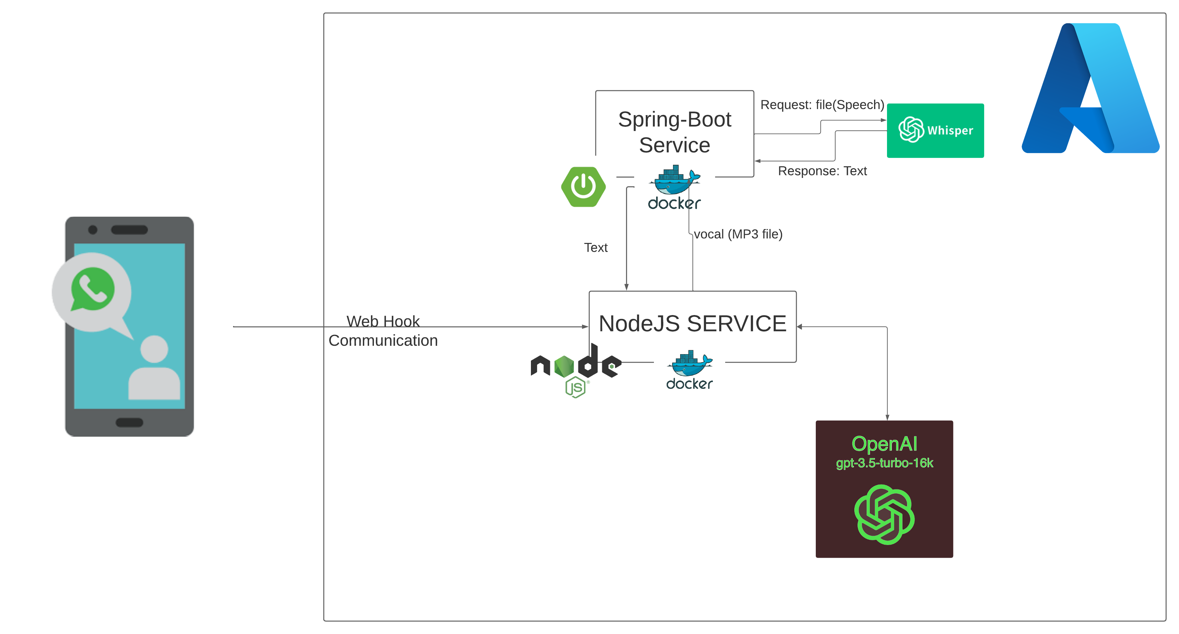
01
02
03
04
05
Contexte général du projet
Conception et Modélisation
Outils et environnements de travail
Réalisation
Conclusion et perspectives
Collecte des données
Fine-tunning du modèle
Intégration de l’API WhatsApp
Prompt Engineering
Intégration de l’API Whisper
Planification du projet
Architecture Micoservice

Slide 28
01
02
03
04
05
Contexte général du projet
Conception et Modélisation
Outils et environnements de travail
Réalisation
Conclusion et perspectives
Collecte des données
Fine-tunning du modèle
Intégration de l’API WhatsApp
Prompt Engineering
Intégration de l’API Whisper
Planification du projet
Architecture Micoservice

Slide 29
03
Outils et environnements de travail

Slide 30


01
02
03
04
05
Contexte général du projet
Conception et Modélisation
Outils et environnements de travail
Réalisation
Conclusion et perspectives
Outils
Technologies

Slide 31
01
02
03
04
05
Contexte général du projet
Conception et Modélisation
Outils et environnements de travail
Réalisation
Conclusion et perspectives
Outils
Technologies

Slide 32
01
02
03
04
05
Contexte général du projet
Conception et Modélisation
Outils et environnements de travail
Réalisation
Conclusion et perspectives
Outils
Technologies

Slide 33
01
02
03
04
05
Contexte général du projet
Conception et Modélisation
Outils et environnements de travail
Réalisation
Conclusion et perspectives
Outils
Technologies

Slide 34







01
02
03
04
05
Contexte général du projet
Conception et Modélisation
Outils et environnements de travail
Réalisation
Conclusion et perspectives
Outils
Technologies

Slide 35
01
02
03
04
05
Contexte général du projet
Conception et Modélisation
Outils et environnements de travail
Réalisation
Conclusion et perspectives
Outils
Technologies

Slide 36
01
02
03
04
05
Contexte général du projet
Conception et Modélisation
Outils et environnements de travail
Réalisation
Conclusion et perspectives
Outils
Technologies

Slide 37
01
02
03
04
05
Contexte général du projet
Conception et Modélisation
Outils et environnements de travail
Réalisation
Conclusion et perspectives
Outils
Technologies

Slide 38
01
02
03
04
05
Contexte général du projet
Conception et Modélisation
Outils et environnements de travail
Réalisation
Conclusion et perspectives
Outils
Technologies

Slide 39
01
02
03
04
05
Contexte général du projet
Conception et Modélisation
Outils et environnements de travail
Réalisation
Conclusion et perspectives
Outils
Technologies

Slide 40
01
02
03
04
05
Contexte général du projet
Conception et Modélisation
Outils et environnements de travail
Réalisation
Conclusion et perspectives
Outils
Technologies

Slide 41
01
02
03
04
05
Contexte général du projet
Conception et Modélisation
Outils et environnements de travail
Réalisation
Conclusion et perspectives
Outils
Technologies

Slide 42
04
Réalisation

Slide 43
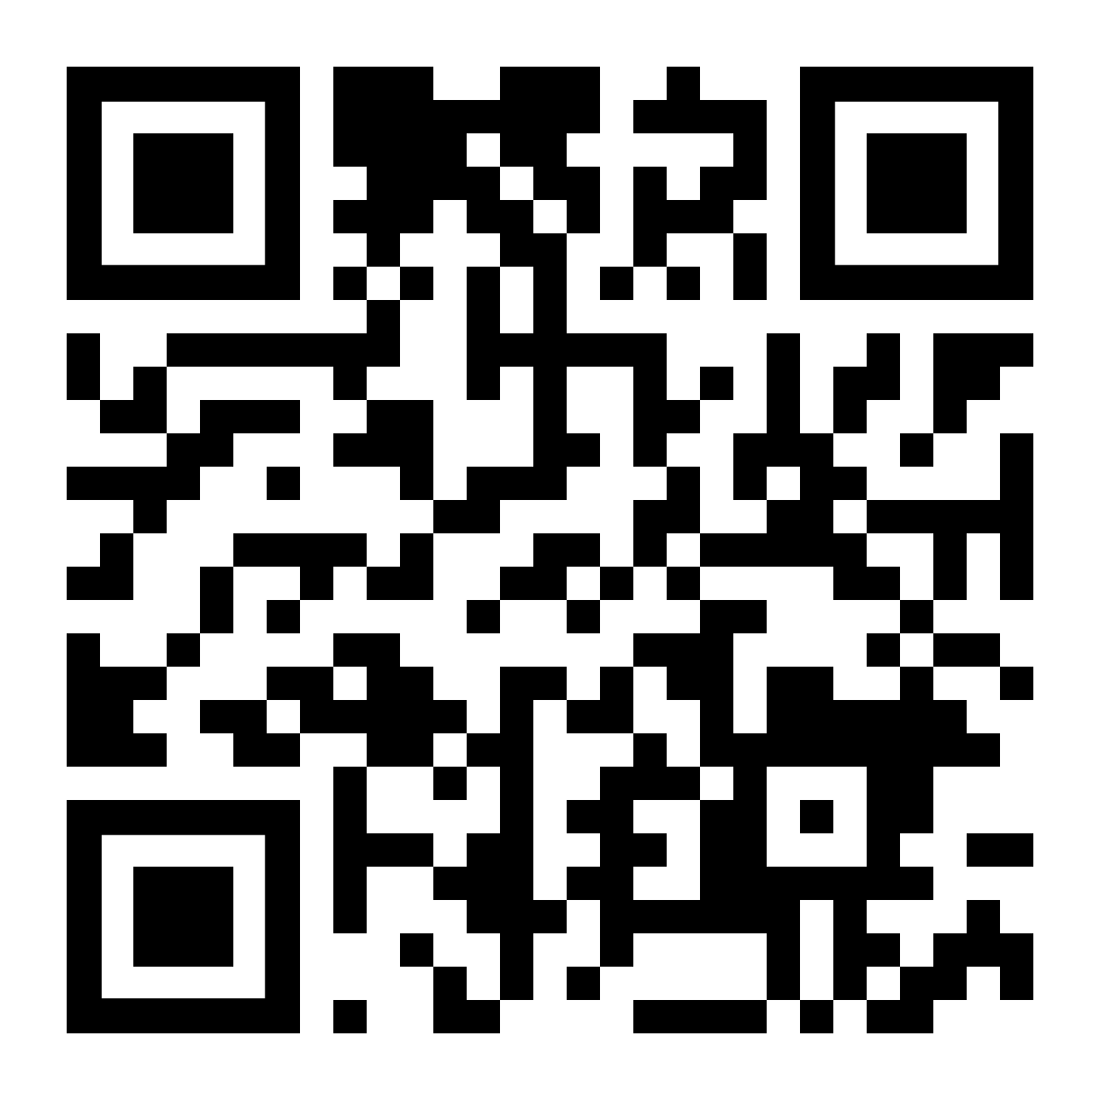
01
02
03
04
05
Contexte général du projet
Conception et Modélisation
Outils et environnements de travail
Réalisation
Conclusion et perspectives
Tests et résultats
❶ Send this passphrase to the number below
❷ Scan this QR code
OR
join forty-too
> +1 (415) 523-8886

Slide 44
05
Conclusion et perspectives

Slide 45
01
02
03
04
05
Contexte général du projet
Conception et Modélisation
Outils et environnements de travail
Réalisation
Conclusion et perspectives
Conclusion et Perspectives

Slide 46
Merci pour votre attention

Slide 47
Université Hassan Premier
École Nationale des Sciences Appliquées de Berrechid
Département de Mathématiques et Informatique
Intelligence Artificielle
Filière: Génie Informatique
Développement d’un chatbot pour répondre aux questions la société de transport MARKOUB.MA
Réalisé par
Encadré par
Anas ANOUAR
Ayoub KHADRANI
Chaima DHAIBA
Ismail HARIK
Salma NAFFAH
M. BOUZGARNE Itri (ENSAB)
Année universitaire 2023 - 2024

